Slide 1
《关于做好新时期教育对外开放工作 的若干意见》工作思路与实践举措
南京大学国际合作与交流处 孙雯
2016/07/31
中国高教学会引智分会第四届
常务理事会第一次会议

Slide 2
中办发[2016]10号文
2016年2月10日中共办公厅 国务院办公厅印发《关于做好新时期教育对外开放工作的若干意见》的通知
郝平副部长：《若干意见》是新中国成立以来第一份全面指导我国教育对外开放发展的纲领性文件，具有划时代意义。从改革开放以来的“扩大”发展阶段，进入以“提质增效”为主要特征的“做好”发展阶段。

Slide 3
对外开放的六项工作目标
1、出国留学服务体系基本健全；
2、来华留学质量显著提高
3、涉外办学效益明显提升；
4、双边多边教育合作广度和深度有效拓展；
5、参与教育领域国际规则制定能力大幅提升；
6、教育队伍开放规范化、法治化水平显著提高；

Slide 4
六项基本工作
1、加快留学事业发展，提供留学教育质量（优化留学服务管理，打造留学中国品牌等）；
2、完善体制机制，提升涉外办学水平（中外合作办学、境外办学、孔子学院）
3、加强高端引领，提升我国教育实力和创新能力（助推一流大学和一流学科建设，引进一流人才，高水平国际合作科研平台等）
4、丰富中外人文交流，促进民心相通，建机制，通语言，传理念
5、拓展发展机遇和空间，促进教育领域合作共赢
6、实施一带一路教育行动，促进沿线国家教育合作

Slide 5
我校的几项工作
出国留学：教务处、研究生院、各个院系；
来华留学：海外教育学院、各个院系；
涉外办学：国际处、继续教育学院、孔子学院、各个院系；
高端引领，提升我国教育实力和创新能力：国际处、人事处、重点办、科技处、社科处、各个院系；
中外人文交流方面：社科处，各个院系；
参与全球教育治理和开展国际教育援助；
一带一路：非通用语种人才培养以及国别研究基地建设

Slide 6
国际化战略与总体思路
目标：创建世界一流大学
原则：有所为，有所不为
中心任务:“文理工医特色发展”
国际化办学服务于高水平学科建设和科学研究，
服务于领军拔尖人才培养与国际先进水平课程建设，
服务于以优秀中青年骨干教师为主体的队伍建设，
服务于中国文化的传播与弘扬，
增进世界和谐，促进发展合作。
积极争取国际资源，推动高水平实质性国际合作，
提升学校的国际美誉度和学术影响力。

Slide 7
工作思路
1
2
3
4
以建设国际战略伙伴关系为抓手，构建分层级、全方位的新型国际合作交流体系，加强与世界一流大学的实质性高水平合作。
以国际化示范学院建设为契机，持续推进学校国际化师资队伍、科研平台建设。
以国际化课程建设和学生国际交流基金启动为重点路径，全力推动学生的国际双向流动。
建章立制，进一步完善对外交流合作制度化和规范化管理，提升服务质量。

Slide 8
实践举措
1
启动SPIC项目，做好重点交流与合作
2
加强引智工作，推进国际化示范学院建设
3
推进国际化课程建设，扩大学生交流规模
4
拓展国际合作办学项目，推进国际化办学水平
5
规范出入境事务管理、提高服务质量

Slide 9
一、启动SPIC项目，做好重点交流与合作活动
进一步拓展与境外（包括港澳台地区）重点院校的交流工作， 推动国际联合实验室等实质性合作项目的开展
1
重点工作
积极策划重要校级团组出访，深化与重要高校的合作关系，建设国际战略合作伙伴关系网络，积极争取社会资源支持我校办学事业
2
积极策划和实施重大涉外活动，不断提升学校美誉度和影响力
3
4
积极参加国际大学组织活动，加强与各大学组织成员间的合作与交流

Slide 10
国际合作交流现状
1、国际(台港澳地区）交流规模：
与30多国家/地区300所高校建立合作关系，其中40多所世界一流大学；十余家世界500强企业；
来访1700余批次1.6万人次，其中副校级以上团组300余批； 潘基文2次来访，吴伯雄3次来访，星云法师8次来访，德国总理默克尔、前总统赫尔佐克、加拿大总督约翰斯顿、美国前总统吉米•卡特、泰国公主朱拉蓬、中国国民党荣誉主席吴伯雄、台湾方面大陆委员会负责人王郁琦等国（境）外元首或政要来访，授予默克尔、潘基文、吴伯雄、约翰斯顿、吉米•卡特等名誉博士学位；各国部长/州长、大使20余人次和驻华总领事80多人次。
2、国际合作平台：30余个。
与柏林自由大学、剑桥大学、霍普金斯大学、斯坦福大学、格拉茨大学、哥廷根大学、赫尔辛基大学等新建中德地学研究中心、建筑及城市研究中心、中美环境研究中心、管理科学与工程研究中心、中奥熊彼特创新中心、物联网研究中心、分子医学中心、大气与地球系统科学国际合作联合实验室等。诺奖得主领衔化学与生物医学研究所。

Slide 11
部分交流成果
日本东京大学将我校列为20个全球战略合作伙伴之一（中国高校仅2所）；德国弗莱堡大学将我校列为中国第一战略合作伙伴，两校今年已建立当代中国研究联合中心，材料科学领域的合作亦在推进中
促成或协助多个学术活动和学术项目的申请和开展，以及合作平台的建立
参与国际（台港澳地区）大学组织活动，提升了我校在AEARU、APRU等国际大学组织和AUF（亚洲大学校长论坛）、两岸三地绿色大学联盟等的话语权，扩大了我校的社会影响
“中美环境与能源领域合作培养博士项目”、韩国政府重大社科项目、中德专利法研讨会、第十届国际湿地大会启动仪式暨新闻发布会、
南京市中日联合修复城墙纪念活动、南京大学-赫尔辛基大学大气与地球系统科学国际合作联合实验室、南京大学-雪城大学绿色建筑与城市环境国际研究中心、功能分子和材料国际联合实验室的建立…
接待澳大利亚前总理霍克、荷兰北布拉邦省省长、中国国民党荣誉主席吴伯雄等多国（境）政要，授予德国默克尔总理名誉博士学位

Slide 12
国际合作伙伴推进计划（SPIC）
根据已有合作基础，综合考虑国外高校的综合实力与排名、突出的学科水平以及合作基础，同时结合我校学科发展、学术研究和人才培养的重点，选取若干国外高校，希冀以国际科研合作平台、人才培养基地、联合培养项目、人员交流项目、联合学术论坛等为主要合作形式，循序渐进、分步推进与世界一流高校的旗舰合作项目，扩展与传统友好伙伴高校的合作领域及形式。

Slide 13
国际合作伙伴推进计划（SPIC）
合作基础：我校与世界上280所高校和研究机构建立了学术交流关系，其中近150所有高层次实质性合作，与近60世界一流大学和高层次大学开展紧密合作。
合作目标：与世界一流大学、科研机构和国际大学组织开展高水平实质性深层次国际合作与交流并建立国际战略合作伙伴关系和紧密合作伙伴关系，加强与世界高水平大学合作。2016年确认和发展10所高校为战略合作伙伴(SPIC)，2020年前共发展20所战略合作伙伴高校。2016年确认和发展20所高校为紧密合作伙伴(CPIC)，2020年前共发展50所高校为紧密合作伙伴。
选择标准：
1、世界一流高校：QS2015年世界大学排名前100；
2、世界高水平高校：QS2015年世界大学排名前200和学科专业排名前100；3、长期合作伙伴，合作基础深厚的高校：已经开展了实质性合作的高校，同时在学生交流、教师交流、科研合作平台合作拓展上具有基础或现实可能性；
4、学校第十次党代会报告和国际化办学“十三五”规划等确定的学校重点国际交流工作。
13

Slide 14
部分院系国际合作网络
 | 南京大学院系 | 国外高水平大学
1 | 文学院 | 哈佛大学
2 | 历史学院 | 哈佛大学、牛津大学、墨尔本大学
3 | 外国语学院 | 宾夕法尼亚大学、哥廷根大学、东京大学、延世大学
4 | 社会学院 | 澳大利亚国立大学
5 | 数学学院 | 威斯康星-麦迪逊大学、名古屋大学
6 | 物理学院 | 加州大学伯克利分校
7 | 天文与空间科学学院 | 加州大学洛杉矶分校、加州大学圣克鲁斯分校
8 | 化学化工学院 | 悉尼大学
9 | 电子科学与工程学院 | 剑桥大学、谢菲尔德大学、帝国理工学院
10 | 环境学院 | 哥伦比亚大学、苏黎世瑞士联邦理工学院、爱默蕾大学
11 | 地球科学与工程学院 | 斯坦福大学、奥尔良大学
12 | 地理与海洋科学学院 | 滑铁卢大学、柏林自由大学
13 | 大气科学学院 | 赫尔辛基大学
14 | 建筑与城市规划学院 | 剑桥大学、雪城大学、墨尔本大学
15 | 工程管理学院 | 斯坦福大学、牛津大学、普渡大学、滑铁卢大学
16 | 医学院 | 霍普金斯大学
17 | 现代工程与应用科学学院 | 弗莱堡大学
14

Slide 15
部分高水平国际合作平台
序号 | 平台名称 | 外方合作机构 | 建立时间 | 所属院系
1 | 南京大学-牛津FDT金融创新研究院 | 香港金融数据技术有限公司 | 2016年 | 工程管理学院
2 | 南京大学国际环境研究中心 | 美国霍普金斯大学、加拿大Trent大学、芬兰东芬兰大学等 | 2015年 | 环境科学与工程学院
3 | 中国犹太文化研究联盟 | 以色列主要大学、美国UCLA等 | 2015年 | 南京大学牵头成立，设立秘书处
4 | 南京大学中法文化研究中心 | 诺贝尔文学奖得主勒克莱齐奥出任主任 | 2013年 | 外国语学院
5 | “南大-布朗论坛”、“南大-布朗性别与人文研究中心” | 美国布朗大学 | 2012年 | 人文与社会科学高级研究院
6 | 南京大学-剑桥大学城市建筑研究中心 | 英国剑桥大学 | 2012年 | 建筑与城市规划学院
 | 。。。。。

Slide 16
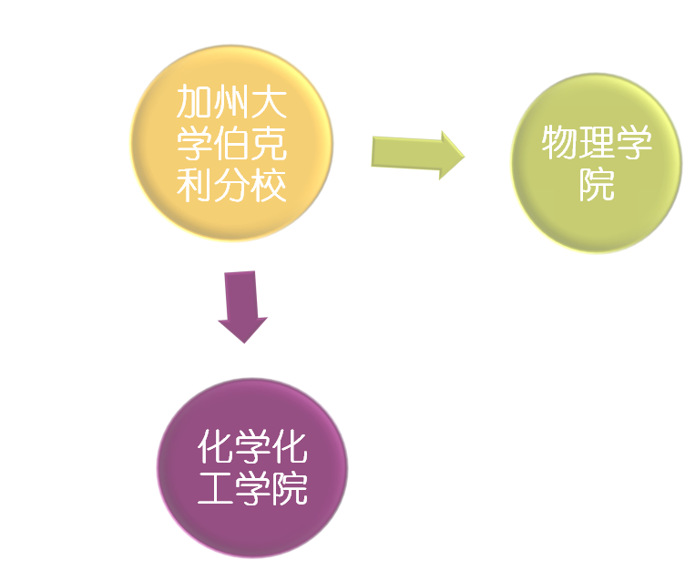
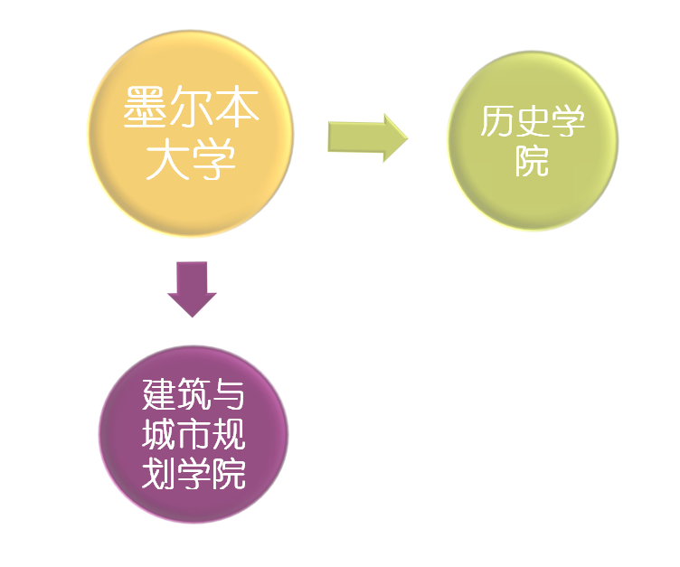
部分国外著名大学与南大院系合作关系图
16

Slide 17
二、加强引智工作，推进国际示范学院建设
进一步引进国外优秀智力，提升我校教学、科研国际化水平
1
重点工作
2
积极申请国家外专局、教育部国际化示范学院项目，并成功获批，成为江苏唯一入选单位
继续做好华英文教基金工作，恢复华英大师讲座项目申报
3
4
做好外国专家来华证件办理工作，落实春季学期外籍教师常规管理工作

Slide 18
2015年度长短期外国专家基本数据：共1443人次
长期专家：135人（非华裔60人，含诺奖得主1人），其中110人有博士学位，85人为副教授及以上；专业类占80%以上；12人担任院长、系主任、所长等实职
短期专家：1308人次，美、英、德、日等4国占70%，包括4位诺奖得主7人次、20余位发达国家院士
外专千人：2人
共聘任4 位诺奖得主担任协同创新中心学术顾问
迄今共聘任了56位名誉教授，其中22位诺奖得主

Slide 19
2012-2016年度获批引智经费统计

Slide 20
2012-2016年度获批重点聘专项目统计：
 | 2012 | 2013 | 2014 | 2015 | 2016
学科创新引智计划 | 4 | 5 | 6 | 6 | 6
高端外专项目 |  | 8（3） | 8（7） | 12（11） | 9
海外高层次文教专家 | 3 | 1 | 4 | 1 | 1
海外名师 | 3 | 3 | 3 | 4 | 4
学校特色项目 | 1 | 1 | 1 | 1 | 1
诺奖得主校园行 | 0 | 2 | 0 | 1 | 2
示范学院推进计划 |  |  |  |  | 1
合计 |  | 20 | 22 | 25 | 25

Slide 21
国际化示范学院建立
外籍专家团队到位工作，组建学院国际化工作小组，建立“外籍专家团队+本土执行团队”管理模式；
海外引进高水平科研人才，聘请专职/短期教学外籍教师，建立起国际化师资队伍；
推出了“生物医学工程与科学”国际化课程群，该课程群采用英语教学;
积极拓展与美国Ohio State University、澳大利亚国立大学、德国弗莱堡大学等世界一流大学的合作办学项目，提高国际化办学水平；
积极运作引进美国科学院院士Richard Zare教授，依托南京大学建立国际联合实验室；

Slide 22
三、推进国际化课程建设，扩大学生交流规模
1
本科生国际化课程群建设取得突破性进展
重点工作
2
积极拓展国际渠道，扩大派出学生规模
3
加强国外来校交流生项目管理
积极开展对港澳台高校交换学生项目和短期交流项目
4

Slide 23
建立国际化课程省、校、院三级联系体系
省级
江苏省英文精品课程评选
校级
南京大学国际化课程建设项目
联动体系
院级
院系支持的国际化课程

Slide 24
校（院系）级国际化课程群建设项目
省级国际化课程群建设项目
已开展两批次申报，我校共有5门课程入选“江苏高校省级英文授课精品课
程”，每门课程获得10万元资助。
2015年4月20日公布第一批入选校级国际化课程群的课程名单
2016年1月公布第二批入选校级（院系级）国际化课程群的课程名单
已建设9大课程群，100门校级国际化课程，5门院系级国际化课程

Slide 25
省级英文精品课程：资助额度为每门课10万元
课程名称 | 任课教师 | 院系
晚明至晚清的中国城市 | 罗晓翔 | 历史学院
全球人力资源管理与开发 | 赵曙明 | 商学院
中国物权法学 | 齐晓琨 | 法学院
中国经济法学 | 方小敏 | 法学院
语言学概论 | 罗琼鹏 | 文学院

Slide 26
第一批国际化课程群建设情况
五大课程群：全球环境变化与管理、中国商业与经济、中国历史、中国文化、中国法：全球视野；共计39门课程。
课程群名称 | 课程数量
全球环境变化与管理 | 8
中国商业与经济 | 10
中国历史 | 7
中国法：全球视野 | 10
中国文化 | 4

Slide 27
第二批国际化课程群建设情况
七大课程群：全球环境变化与管理、中国商业与经济、世界文化、中国法：全球视野、生物医学工程技术、理科基础；共计61门课程。
课程群名称 | 数量
中国法：全球视野 | 9
世界文化 | 10
中国商业与经济 | 8
全球环境变化与管理 | 8
生物医学工程技术与应用科学 | 8
理科基础 | 13
社会学 | 5

Slide 28
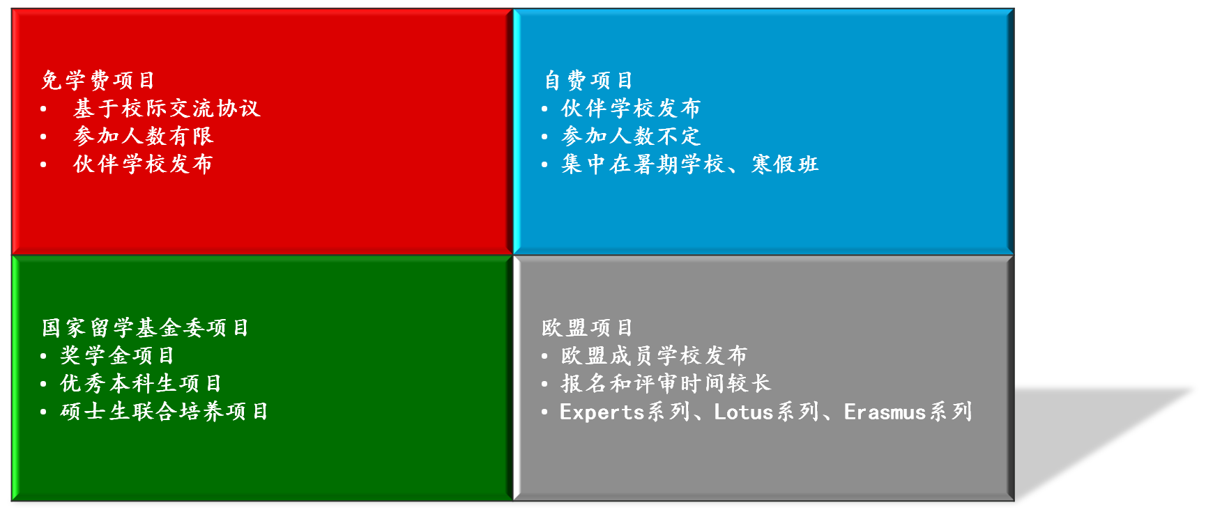
学生交流项目
长期项目的交流时间为三个月以上（含三个月）；短期项目的交流时间为三个月以下。

Slide 29
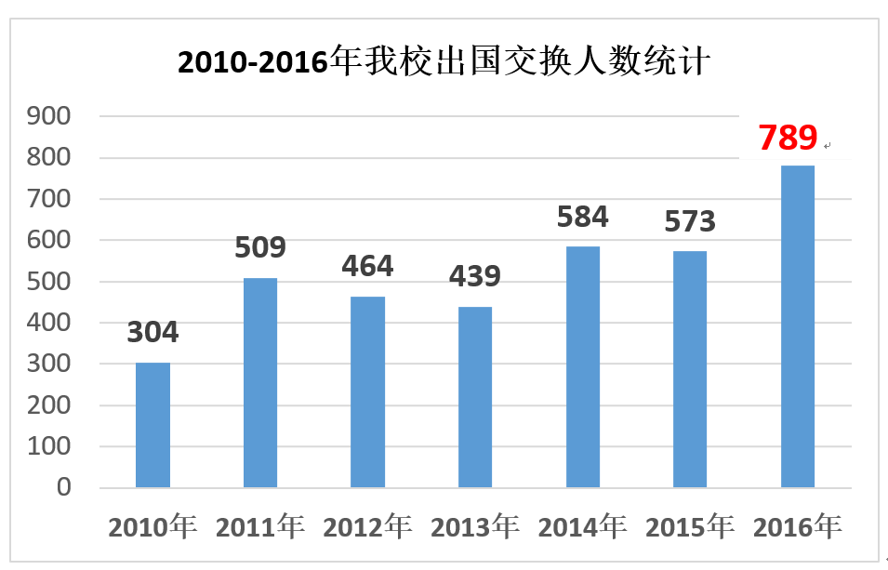
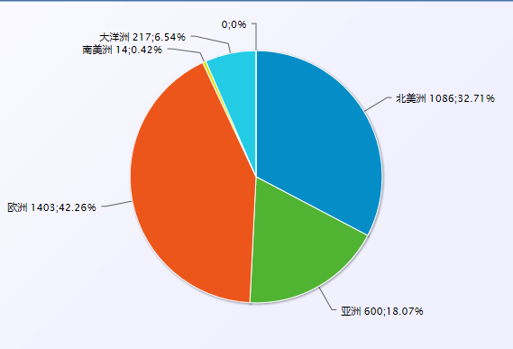
2010-2015年我校出国交换生洲别分布情况
2010-2015年我校出国交换生院系分布情况

Slide 30
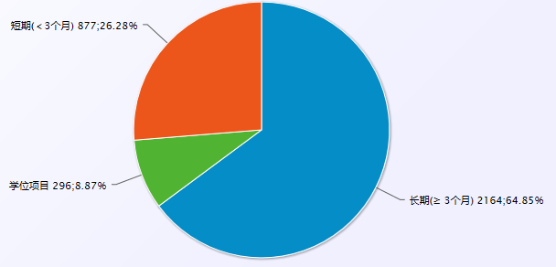
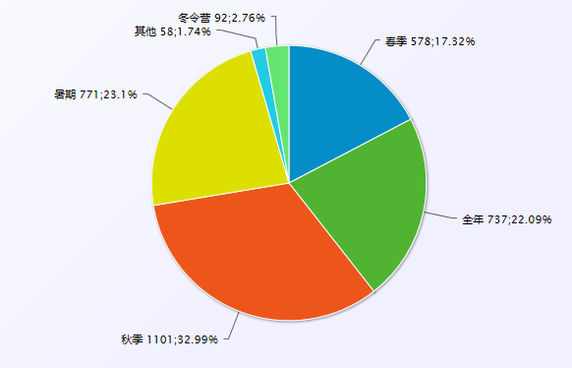
2010-2015年我校出国生项目类别分布情况
2010-2015年我校出国生项目类别分布情况

Slide 31
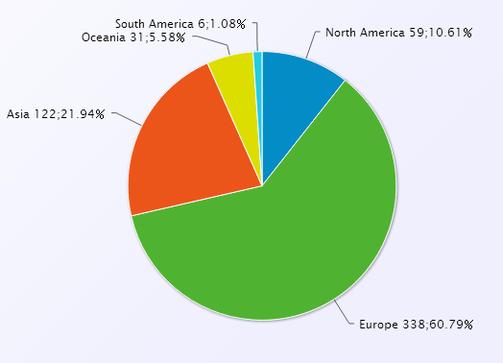
来华交换生现状

Slide 32
台港澳地区派出交换生数量
台港澳地区接受交换生数量

Slide 33
四、拓展国际合作办学项目，推进国际化办学水平
1
本科生双学位项目的管理
重点工作
2
硕士双学位项目的管理与拓展
3
中外合作办学项目和境外办学项目的管理

Slide 34
合作办学机构及项目
中美文化研究中心
本科双学位项目
南京大学-荷兰马斯特里赫特管理学院MBA项目
硕士（博士）双学位项目
全英文学位项目

Slide 35
中外合作办学机构及项目：
中美文化研究中心
南京大学-荷兰马斯特里赫特管理学院MBA项目
本科双学位项目：地理学院与滑铁卢大学2+2项目；地科院与爱丁堡大学2+2项目、数学系与威斯康星大学麦迪逊分校3+2项目
硕（博）士双学位项目：15个。其中全外文课程项目有
中德法学硕士双学位项目；
德国柏林自由大学地学硕士研究生双学位项目；
中德跨文化日耳曼学双学位硕士研究生培养项目
中加海洋双学位项目（洽谈中）
CSC资助的创新人才培养项目：4个
地理学院与德国柏林自由大学的研究生联培项目；哲学系与比利时根特大学的研究生联培项目；法学院与德国哥廷根大学的研究生联培项目；德语系与德国哥廷根大学的研究生联培项目。

Slide 36
部分硕士（博士）双学位项目
序号 | 单位 | 项目 | 合作对象
1 | 中美文化研究中心 | 联合硕士项目 | 约翰斯-霍普金斯大学
2 | 商学院 | 工商管理硕士双学位教育项目 | 美国密苏里圣路易斯大学
3 | 外国语学院 | 中德跨文化日耳曼学双学位硕士研究生培养项目 | 德国哥廷根大学
4 | 工程管理学院 | 数量金融双硕士项目 | 加拿大滑铁卢大学数学学院
5 | 工程管理学院 | 硕士双学位项目 | 美国普渡大学
6 | 信管系 | 硕士双学位项目 | 美国印第安那大学
7 | 政府管理学院 | 硕士双学位项目 | 美国罗格斯大学
8 | 哲学系 | 双博士学位项目 | 巴黎第一大学（先贤祠-索邦大学）

Slide 37
五、加强出入境事务管理和服务
1
规范管理，有章可循
重点工作
2
重点团组，有条不紊
3
常规工作，有增无减
4
新添业务，有效推进

Slide 38
具体工作
从出国人员规模看，在2011—2015年间，我校师生因公出国交流规模在2800至4100人（其中赴台港澳地区人员，约在800至1000人）。
从国别分布情况看，集中前往发达国家交流的特点突出：排名居前五位的始终是如下五国：美国、日本、德国、英国和加拿大，所占总人数比例始终在50%以上，最高超过70%。
2016年上半年，我校师生申请因公出国总数为1999人次，其中教师1073人，学生926人。493名师生赴台港澳地区交流，其中赴台298人，赴港澳195人。出国（境）总数较2015年同期相比，有显著增幅。
其中，学生出国数，今年与去年同期申请出国交流的学生分别为926和701人次，增长约30%。

Slide 39
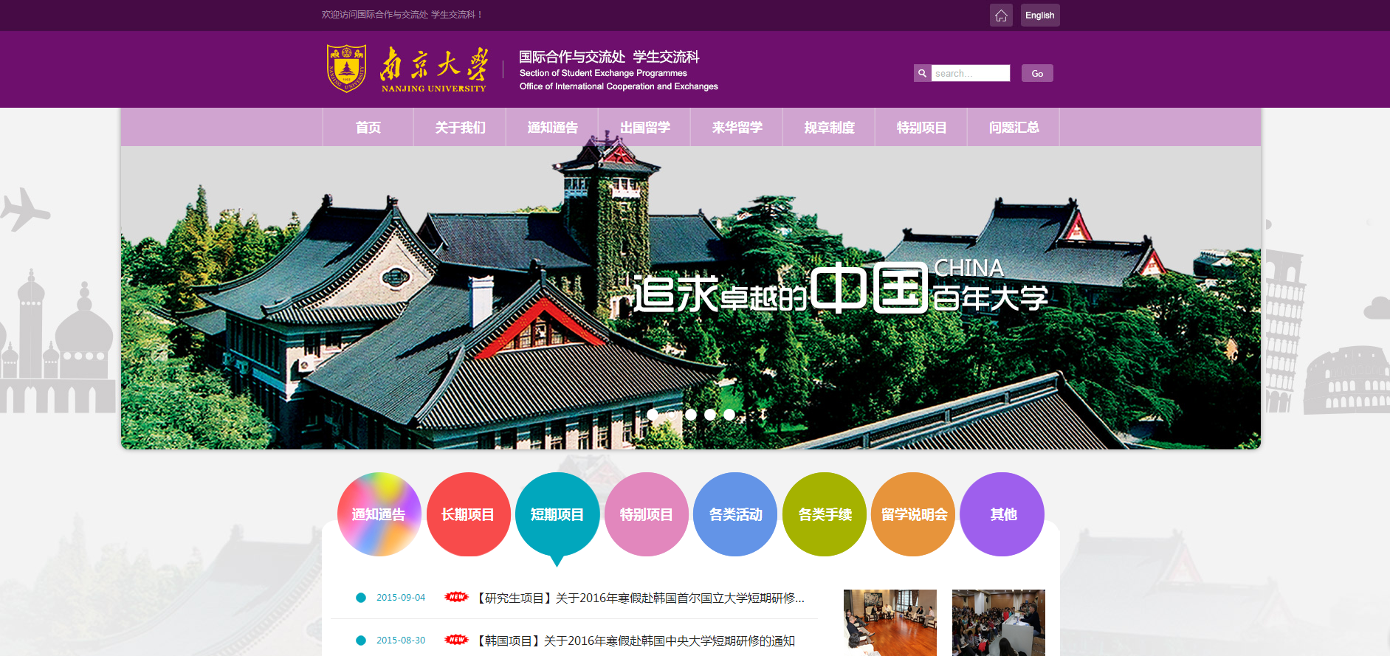
中文网页：http://stuex.nju.edu.cn/

Slide 40
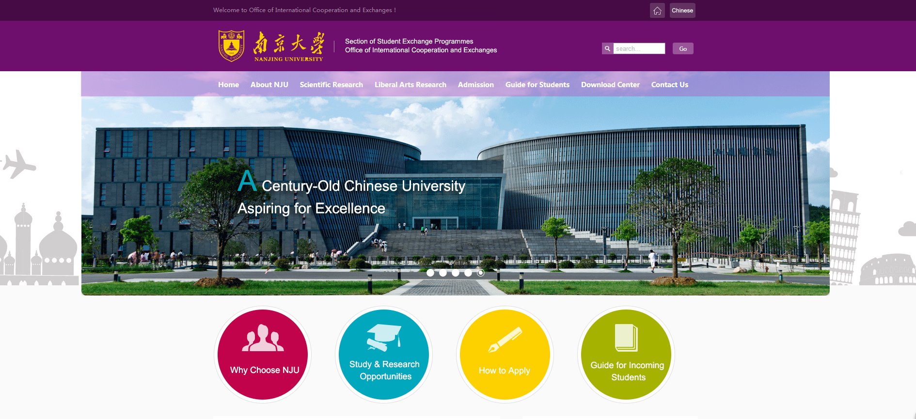
英文网页：http://stuex.nju.edu.cn/en/

Slide 41
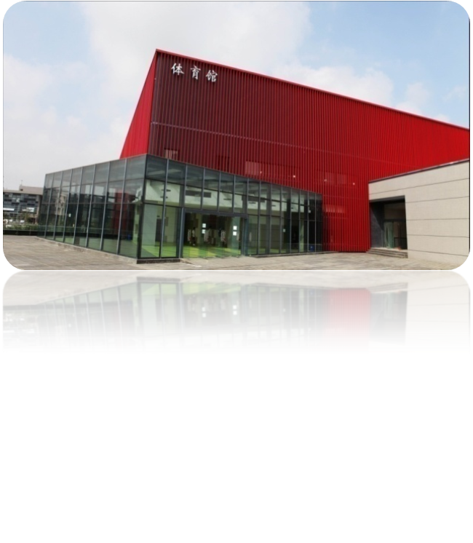
谢 谢

